Slide 1

项目 六
店铺首页视觉营销设计

Slide 2
CONTENTS
目 录
认识店铺首页
6.1
店标视觉营销设计
6.2
店招视觉营销设计
6.3
分类导航视觉营销设计
6.4
首页海报视觉营销设计
6.5
促销活动区视觉营销设计
6.6

Slide 3
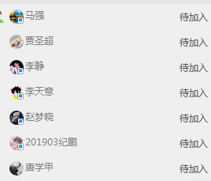
重点、难点
教学重点
  制作促销活动区
  教学难点
  根据不同活动不同店铺特点设计促销活动区

Slide 4
本节导读
促销活动区主要由优惠券、分类模块和商品促销展示区3部分组成，在实际设计过程中可根据店铺的具体需要进行删减。本任务将先介绍优惠券的设计要点、分类区的设计要点、商品促销展示区的设计要点等知识，再依次对制作方法进行介绍。

Slide 5
一、促销区设计思路
（一）促销区设计思路
网店的促销区域是企业文化展示中非常重要的展示区，网店可以根据自身经营活动的需要设计和组织页面内容，利用好促销区域不仅能合理展示网店商品，还能提高网店的转化率。
在设计促销区前，需要对促销区进行全面的认知。网店促销区主要是展示网店的热推商品，引起客户的关注。促销区海报通常包含三大要素，精美度，热度以及优惠力度。
首先商品呈现的尺寸相对显眼，无论是拍摄还是构图设计，都会力求将产品的把精美度呈现出来。其次是产品的热度体现，利用能激发客户的从众心理的热度关键词，促使客户仔细地往下浏览。最后是优惠力度，利用优惠、打折、包邮等直接的优惠信息刺激客户。

Slide 6
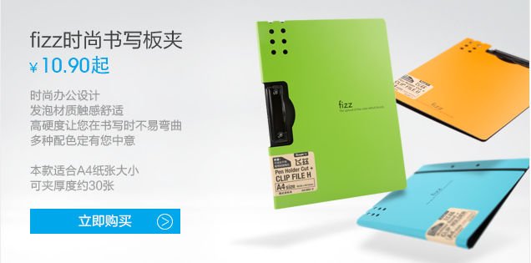
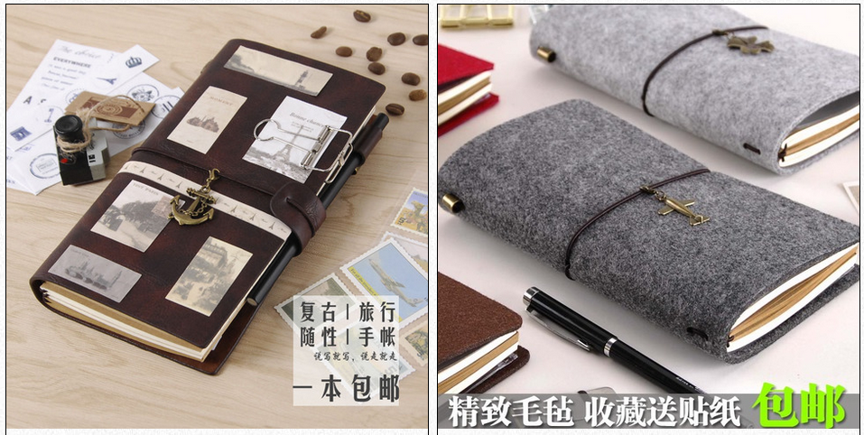
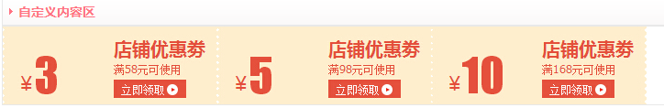
一、促销区设计思路
特价商品展示
（二）促销区设计要素
1.特价
2.秒杀
3.包邮
4.赠送
5.红包与抵价券
店铺包邮活动展示
店铺红包

Slide 7
优惠券的设计要点
优惠券的使用时间限制
优惠券的使用条件
优惠券的使用张数限制
设计要点
优惠券的使用范围
优惠券的最终解释权

Slide 8
分类区的设计要点
若店铺已经有装修风格，商品分类模块的设计必须以该店铺的风格为基础。
商品分类中，分类名称必不可少，可以是中文，也可以是英文。可以根据需要添加分类图标，便于客户查看。
横向商品分类的图片宽度应控制在950像素以内，纵向商品分类的图片宽度不宜超过160像素，若超过该宽度，当显示器分辨率小于或等于1024×768像素时，将导致商品分类栏右边的商品列表下沉，从而影响店铺的美观。
商品分类不宜太长，可根据商品分类添加子分类，便于客户浏览。

Slide 9
商品促销展示区的设计要点
商品促销展示区中每一个商品的名称定义要全面、准确，不能过于复杂或是过于简单，以能体现商品名字和特点的名称为最佳。可在搜索栏中检索搜索的难易程度，然后及时修正。
商品促销展示区中的每一个单品都是吸引客户点击的重要图片，除了选择店铺中最漂亮的商品外，还可选择临近下架时间的商品，因为紧临下架时间的商品会获得淘宝的优先展示机会，有一定的几率让客户优先查看。但要注意，若商品下架应及时进行处理，避免出现空位。
在设计过程中要保留商品拍摄中的真实性，并且商品要足够，因为要有足够多的商品数量来支持上架和推荐，同时也更便于模块设计。

Slide 10
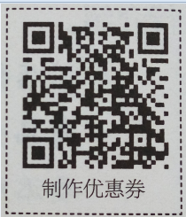

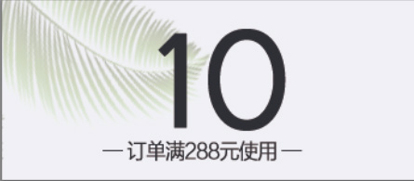
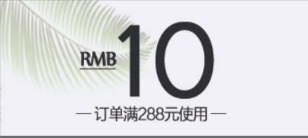
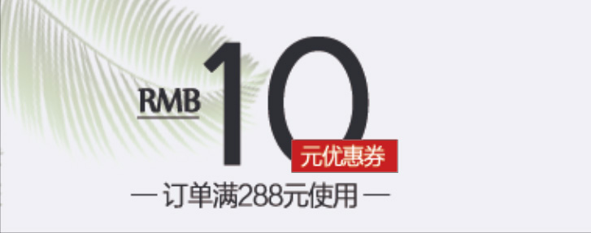
促销活动区的设计与制作
1. 制作优惠券
1
2
3
4
Notes:
1中背景色 “#f0f0f5” 950*150px
2中 10 字体“ravvi” 其它字体“方正兰亭刊黑-GBK” 字体颜色 “#2e2f35”
3中 RMB 字体“Nyala” 字号“28.4点” 字体颜色“#2e2f35”
4中 矩形块 68*21像素 颜色“#c71e20” 字体“方正兰亭刊黑-GBK”字体颜色 “#ffffff”

Slide 11
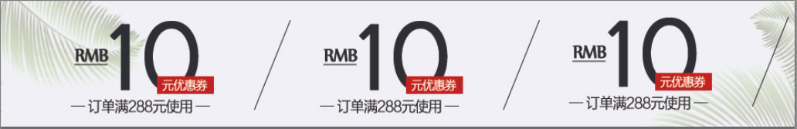

促销活动区的设计与制作
1. 制作优惠券
5
6

Slide 12
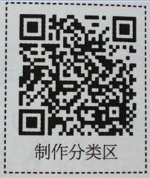
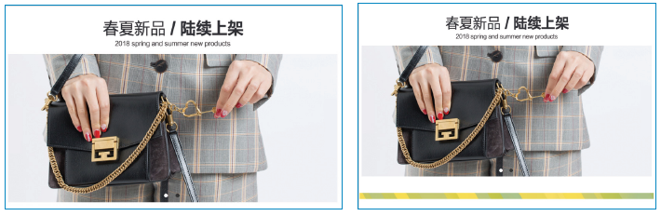
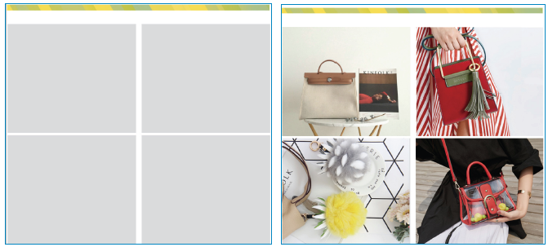
促销活动区的设计与制作
2. 制作分类区
1
2
3
4
Notes:
950*1480 px 72dpi
图2中 矩形块 940*20px “#b1c248” 拖入“斜纹”素材 创建剪贴蒙版 图层混合模式 “变亮”
图3 矩形工具 460*390px “#dcdcdc” 复制
图4 素材拖入 创建剪切蒙版

Slide 13
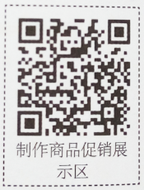
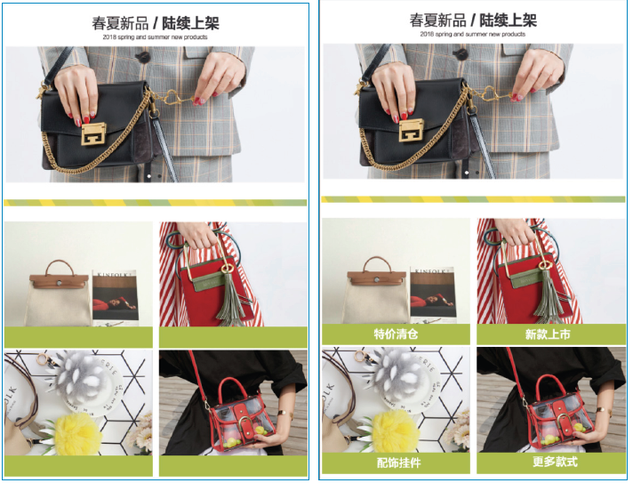
促销活动区的设计与制作
2. 制作分类区
5
6
Notes:
图5 矩形工具 460*65px “b1c248” 字体 “方正兰亭中黑”

Slide 14

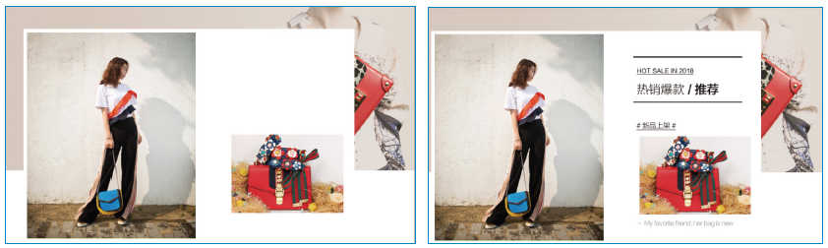
促销活动区的设计与制作
3. 制作商品促销展示区
1
2
3

Slide 15
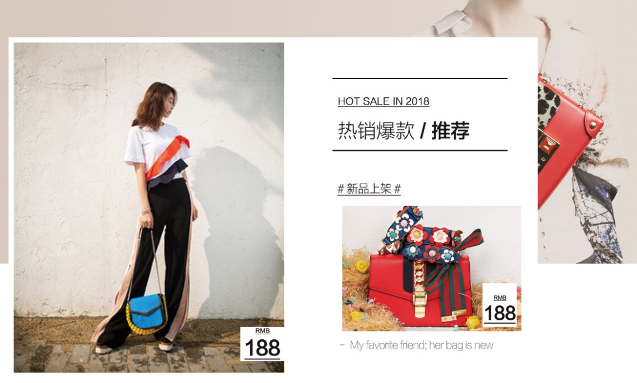
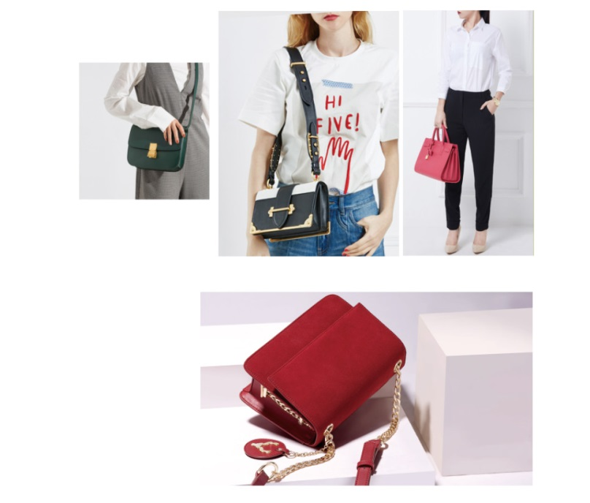
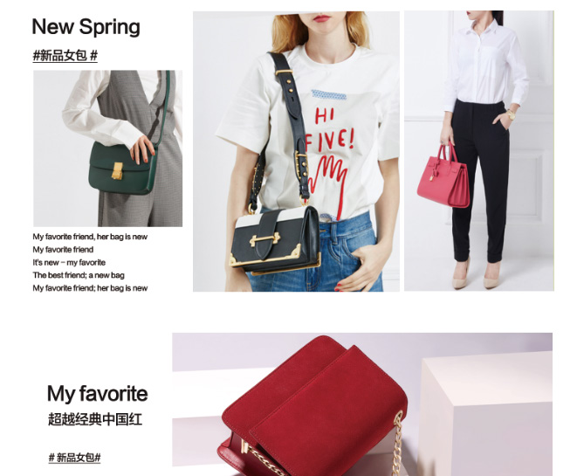
促销活动区的设计与制作
3. 制作商品促销展示区
4
5
6

Slide 16
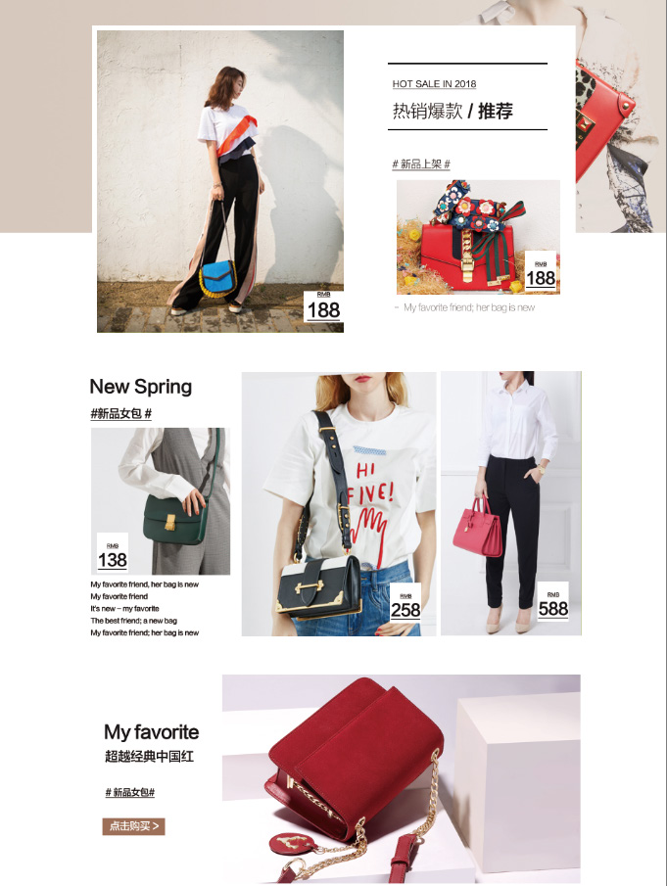

促销活动区的设计与制作
3. 制作商品促销展示区
7
8

Slide 17
任务实训及考核
序号 | 任务描述 | 任务要求
1 | 制作女鞋店铺的优惠券，要求优惠信息符合鞋子的定价金额 | 掌握优惠券的制作方法
2 | 制作女鞋店铺的分类栏，要求根据鞋子的类型进行分类，并且采用的素材要包含试穿效果 | 掌握分类栏的制作方法
3 | 制作女鞋店铺的商品促销展示区，要求根据新品和爆款进行分类展示 | 掌握促销活动区的制作方法

Slide 18
任务实训及考核
序号 | 任务描述 | 分值（100分） | 说明
1 | 简述优惠券的设计要点
2 | 简述分类区的设计要点
3 | 简述促销活动区的设计要点
4 | 掌握促销活动区的设计与制作方法

Slide 19
祝：学有所成！

